Slide 1
„Svi mi moramo stvarati kazalište da bi saznali tko smo i što možemo postati.” „Možda kazalište samo po sebi nije revolucija, ali je zasigurno pokus za nju.” Augusto Boal - spectator(gledatelj-promatrač) „spect -actor” (gledatelj- izvođač) - spectacle-theatre(kazalište-kao-predstava) „rehearsal theatre” (kazalište kao pokus)

Slide 2
FORUM TEATAR u srednjoškolskom odgoju i obrazovanju
Jasmina Žiljak Ilinčić,
dramska pedagoginja, pripovjedačica, dipl.učiteljica

Slide 3
Forum teatar je oblik dramsko-pedagoške tehnike i interaktivnog kazališta u kojem gledatelji aktivno sudjeluju u rješavanju nekog društvenog problema (vidljivi oblik opresije).

Slide 4
Forum teatar je jedna od metoda(vrsta) Kazališta potlačenih koju je 70.´-ih god. prošlog stoljeća osmislio brazilski redatelj Augusto Boal. Scene nastaju kroz niz različitih vježbi i igara, a glumci, ni publika ne moraju imati nikakvog kazališnog iskustva. Forum tetar najpoznatiji je oblik tog Kazališta.

Slide 5
Forum teatar je NASTAO 1973. god. , a DANAS SE IZVODI U PREKO 100 ZEMALJA SVIJETA ( Engleska, Nizozemska, Norveška, Kanada, Njemačka, Italija...)
U Hrvatsku je ova vrsta Kazališta
potlačenih došla krajem prošlog i
početkom ovog stoljeća( Teatar Exit,
Teatar Tirena, GKM- Split..),a u zadnje
vrijeme opet oživljuju elementi foruma u
nekim dramskim studijima.
Forum predstave igrale su 2017. godine u Kazalištu PlayDrama- Split, te u HNK Split.

Slide 6
Tko je Augusto Boal?

Slide 7
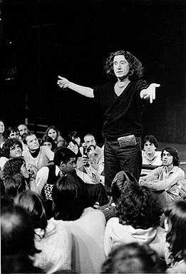
Augusto Boala- tvorac Forum kazališta
kazališni redatelj
profesor kemije
političar
aktivist
pisac

Slide 8
OPĆI CILJ FORUM TEATRA: HUMANIZACIJA ČOVJEČANSTVA(društvena transformacija)
POSEBNI CILJ : Edukacija voditelja dramskog rada
školski pedagozi,
školski knjižničari, učitelji, kazališni profesionalci, edukatori, studenti...
POSEBNI CILJ : Odgojni rad s ciljanim skupinama
razredi u školama, grupe-izvannastavne aktivnosti, beskućnici, pacijenti, zatvorenici, zatvorsko osoblje, ostali članovi loklane zajednice...

Slide 9
ZADACI RADIONICA FORUM TEATRA U SREDNJOJ ŠKOLI:
komunikacijska kultura
aktivno i odgovorno sudjelovanje u životu zajednice-socijalna angažiranost
razvoj tolerancije, empatije, razumijevanja i demokratičnosti
razvoj socijalnih vještina i suradničkih sposobnosti
zdrava (samo)kritičnost
poticanje formiranja i jasnog izražavanja vlastitog stava, samopouzdanje
razvoj divergentnog mišljenja
razvoj kreativnosti i inovativnih sposobnosti
prevencija agresivnih oblika ponašanja
usvajanje tehnika forum kazališta
# NN 17/2019 (20.2.2019.), Zakon o knjižnicama i knjižničnoj djelatnosti
https://narodne-novine.nn.hr/clanci/sluzbeni/full/2019_02_17_356.html
# Standard za školske knjižnice
https://narodne-novine.nn.hr/clanci/sluzbeni/2000_03_34_698.html

Slide 10
OBAVEZNE SASTAVNICE FORUM PRIČE- PREDSTAVE FORUM TEATRA:
TEMA: TLAČENJE
MINIMALNO DVA LIKOVA: - Žrtva tlačenja (Protagonist) - Tlačitelj ( Antagonist ) - Promatrači/Svjedoci (Tritagonisti) - Potencijalni pomagač/-i - Džoker
realan problem
jasna priča, uloge i odnosi (Tko je tlačitelj? Tko je žrtva?)
vidljivo tlačenje
gledatelji mogu mijenjati (igrati) sve likove, osim lika tlačitelja
nema čarobnih rješenja ( „Stop!Magic.”)

Slide 11
TEHNIKE FORUM TEATRA:
vježbe upoznavanja i povjerenja
zamrznute slike
kolumbijska hipnoza
vježbe zajedničkog propitivanja i spoznavanja
modeliranje/ Kipovi /Preslikavanje kipova
pokusne tehnike
oblikovanje forum- priče ( prizora)
uključivanje džokera
igrani prizori( improvizacije)
izvedba forum- priča( predstava)
...

Slide 12
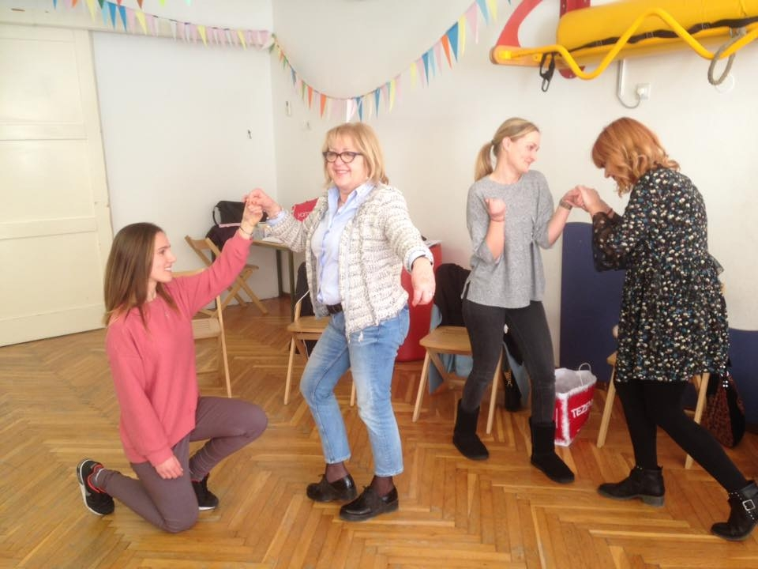
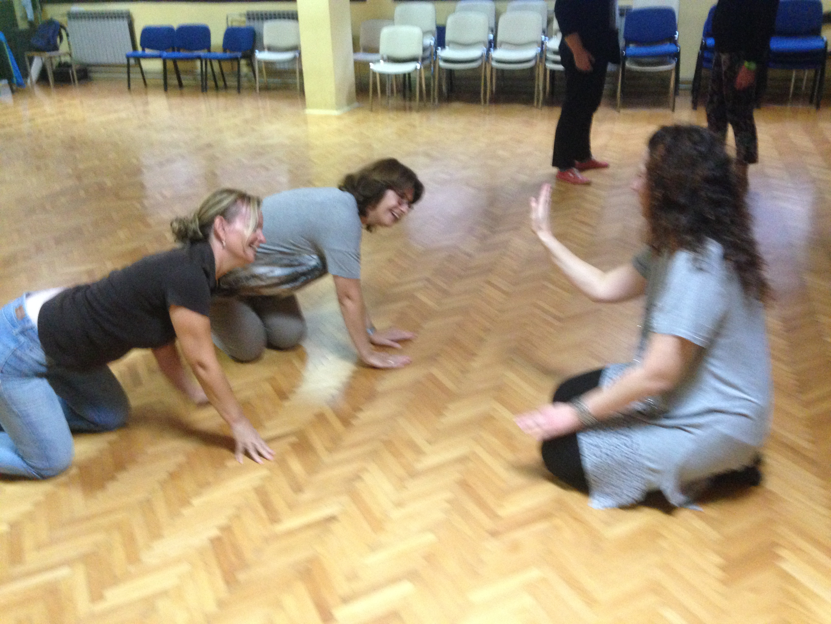
Održane radionice forum teatra(izdvojeno):
srednjoškolci volonteri Crvenog križa
pedagoški djelatnici- „Koračić”- Matica hrvatska, Split
Centar izvrsnosti- Program usavršavanja odgojno- obrazovnih djelatnika na području Splitsko-dalmatinske županije- „Nastavnik za nastavnika”, stručna edukacija na temu:„ Forum teatar u odgojno-obrazovnom procesu“( Elektrotehnička škola Split)
ForUmovanje”- radionica i predstava Kazalište PlayDrama Split

Slide 14
Forum predstava „FORUMOVANJE” polaznika Glumačkog studija kazališta PlayDrama, Split, 2017.god.

Slide 15
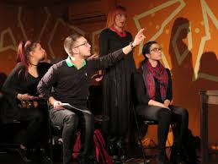
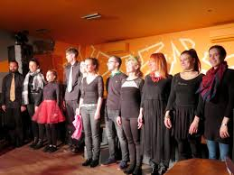

Slide 16
Jasmina Žiljak Ilinčić
ziljakj@gmail.com
fb „KRIES Kreativno-edukativni studio”

